Slide 1
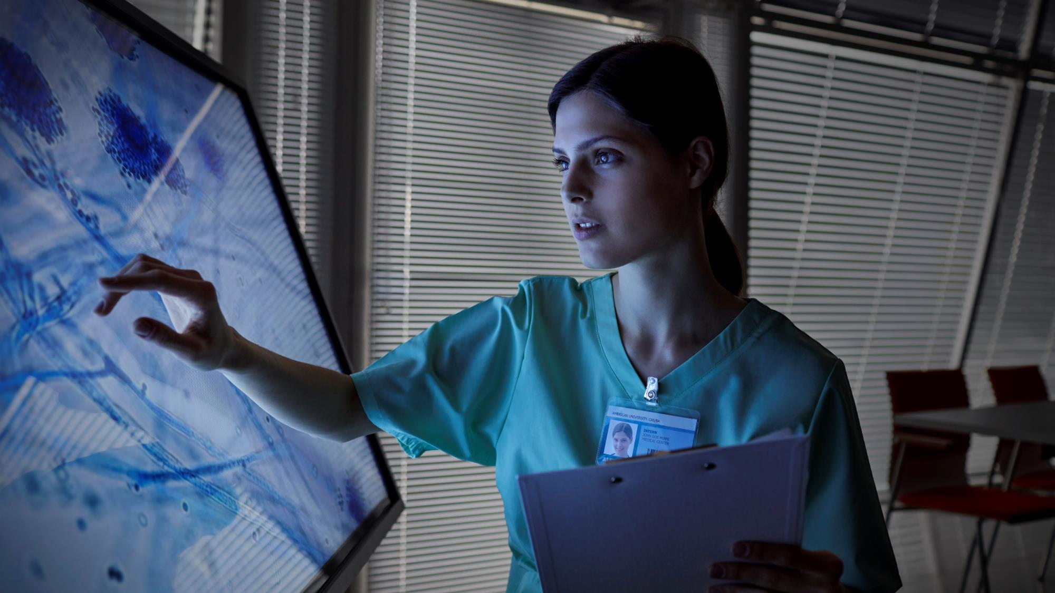

Desenvolvimento de Software Multiplataforma -DSM
ODS 3 – Saúde e bem-estar
2º Semestre

Slide 2
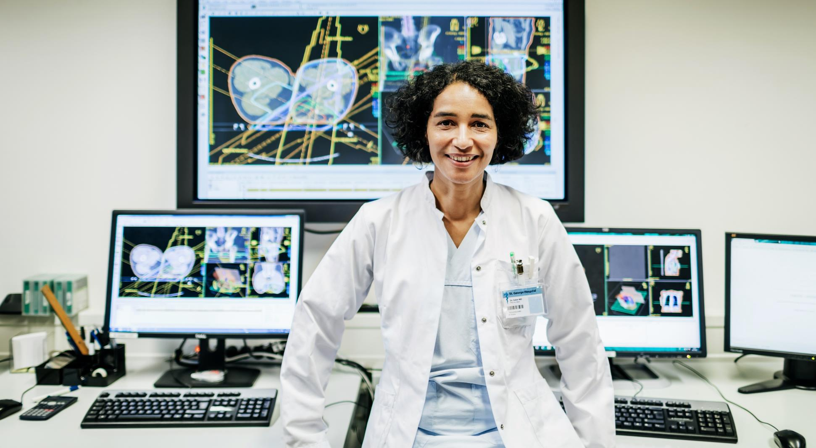

Integrantes do grupo:
Bruno Alves dos Anjos:
Frank Lima Schlemmermeyer:
Gabriel Barbieri:
Programador HTML e CSS.
Responsalvel por parte da documentação do projeto.
P.O. do grupo e supervisor geral do projeto.
Leandro Alves de Farias Rodrigues:
Lucas Fernando Arantes:
Lucas Ferreira:
Responsavel por parte dos diagramas e documentação do projeto.
Programador do Banco de Dados e PHP.
Responsável pela parte do design do projeto, criador da logo e dos papeis de parede.
Matheus Luis dos Santos Guedes:
Responsável por parte da documentação e dos diagramas.

Slide 3
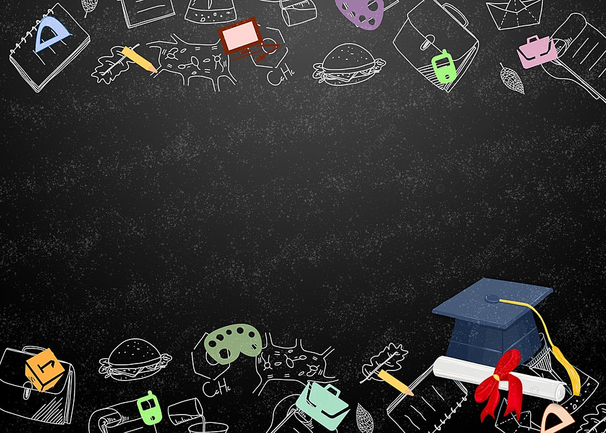
PRINCIPAIS CONCORRENTES
Banco de dados relacional – Prof °Nilton
Desenvolvimento Web II – Prof° Orlando
Engenharia de Software II – Prof° Bruno
Matérias envolvidas:

Slide 4

Sobre nosso projeto:
Em resumo, nossa ideia é promover informações relacionadas a saúde por meio de artigos informativos para os visitantes terem acesso de forma gratuita e intuitiva. Este artigo deve ser criado pelo redator e monitorado pelo administrador do site.

Slide 5

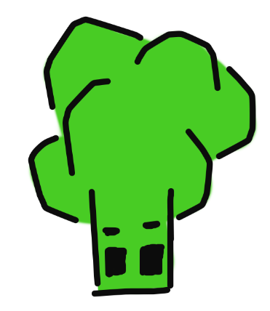

Versões de logotipos do projeto Tecnobrócolis:
Versão 1
Versão 2

Slide 6


Paleta de cores do logotipo:
Demos preferencia às cores verde, preto e branco pois:
O verde é muito associado a saúde, natureza e a vitalidade, além disso ele se enquadra muito bem com a logo que é um brócolis;
O branco da um contraste neutro, simbolizando a simplicidade e pureza, o que dá uma sensação de transparência à nosso projeto;
Já o preto da um toque de modernização e elegância, além da confiança que ele traz consigo. Essa confiança é importante por se tratar de informação e tecnologia.

Slide 7
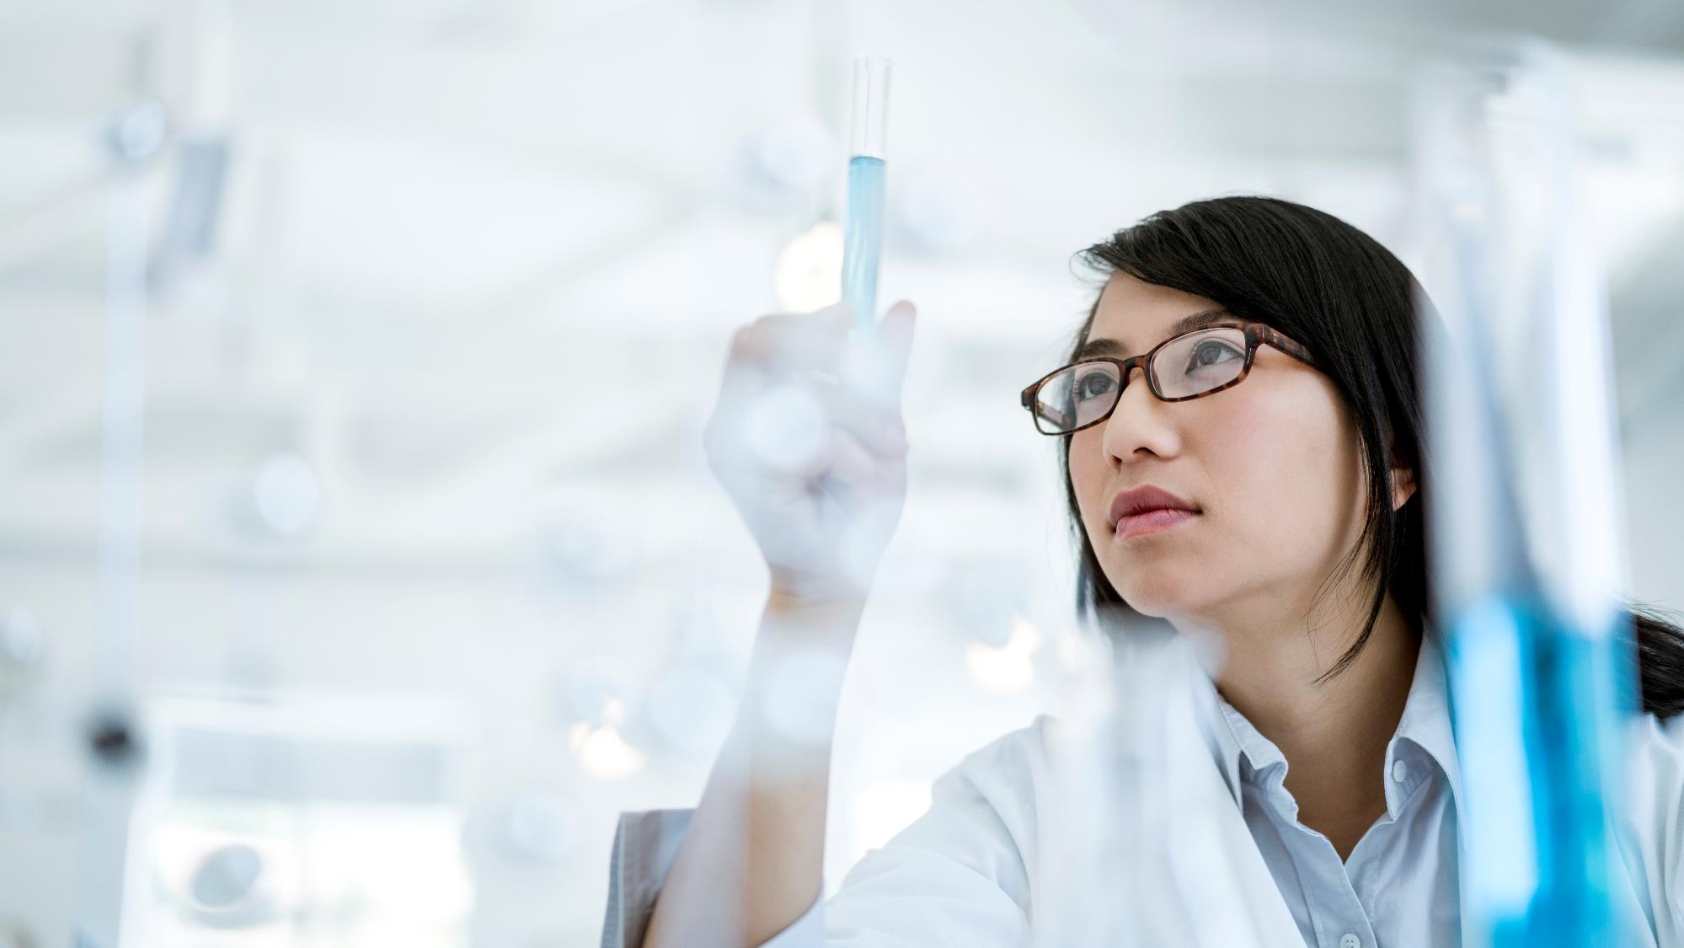
Obrigado
“Aquele que não tem tempo para cuidar da saúde vai ter que arrumar tempo para cuidar da doença.”
~Lair Ribeiro, médico e escritor brasileiro.

